Slide 1
CHÀO MỪNG CÁC EM ĐẾN VỚI BUỔI HỌC NGÀY HÔM NAY

Slide 2
KHỞI ĐỘNG
Kể tên một số nguồn nhiên liệu trong cuộc sống mà em biết?

Slide 3
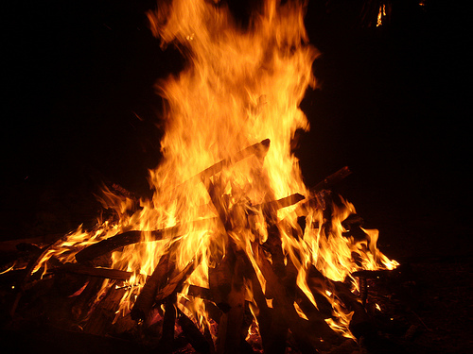
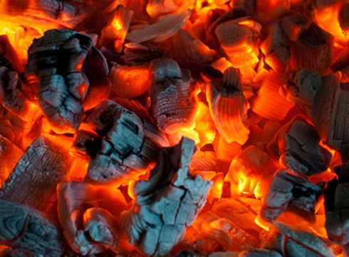
Củi
Than

Slide 4
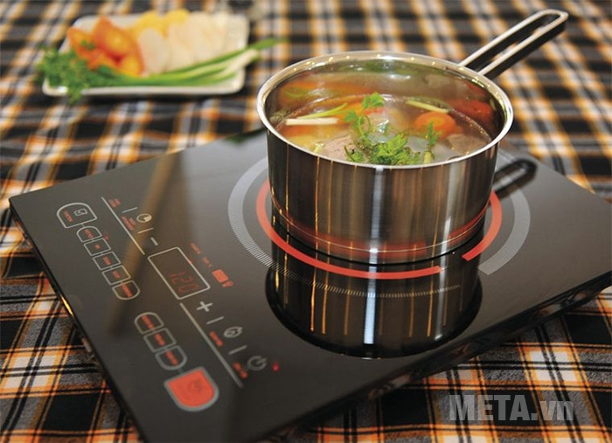
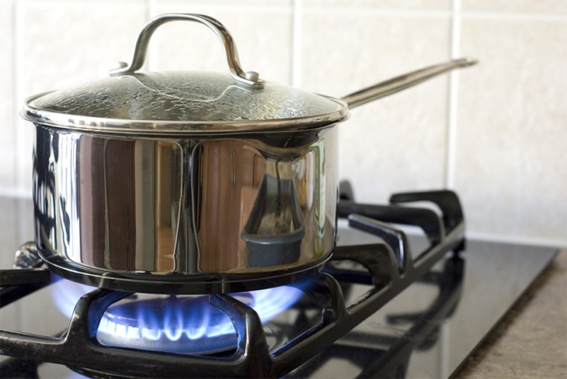
Khí gas
Điện

Slide 5
BÀI 12: NHIÊN LIỆU VÀ AN NINH NĂNG LƯỢNG

Slide 6
NỘI DUNG BÀI HỌC
1
MỘT SỐ NHIÊN LIỆU THÔNG DỤNG
2
MỘT SỐ TÍNH CHẤT VÀ ỨNG DỤNG CỦA NHIÊN LIỆU
3
SỬ DỤNG NHIÊN LIỆU AN TOÀN, HIỆU QUẢ
4
SỬ DỤNG NHIÊN LIỆU ĐẢM BẢO SỰ PHÁT TRIỂN BỀN VỮNG - AN NINH NĂNG LƯỢNG

Slide 7
1. MỘT SỐ NHIÊN LIỆU THÔNG DỤNG
- Nhiên liệu (chất đốt) khi cháy đều toả nhiệt và ánh sáng.
Ở một số hộ gia đình chăn nuôi gia súc thường làm hầm kín để chứa toàn bộ phân chuồng. Tại đó, phân chuồng bị phân huỷ và sinh ra biogas (khí sinh học), được sử dụng để phục vụ quá trình đun nấu. Vậy nó có phải là nhiên liệu không? Vì sao?

Slide 8
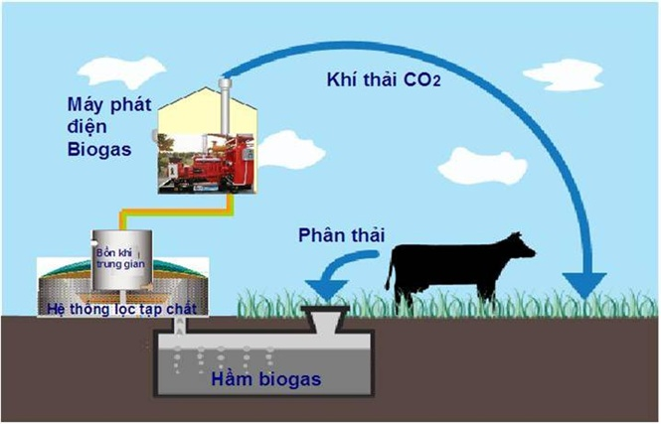
- Biogas là một loại nhiên liệu vì nó được sử dụng để cung cấp năng lượng nhiệt, ánh sáng phục vụ con người.

Slide 9
Phân loại nhiên liệu
Nhiên liệu
Nhiên liệu hạt nhân
Nhiên liệu hoá thạch
Nhiên liệu sinh học
Nhiên liệu tái tạo
Nhiên liệu không tái tạo
Sơ đồ phân loại nhiên liệu

Slide 10
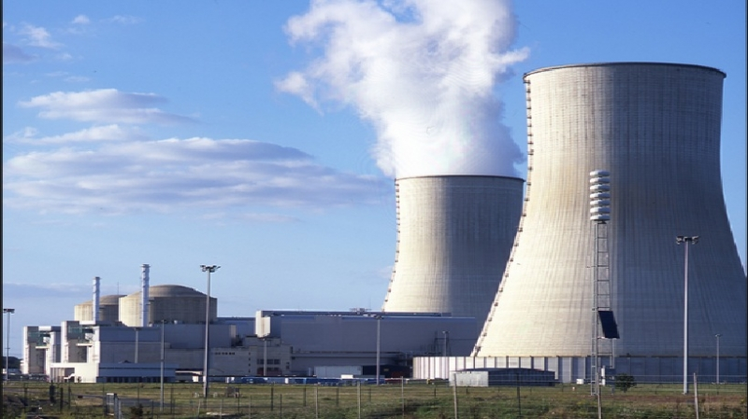
- Nhiên liệu hạt nhân: là các chất phóng xạ được sử dụng trong nhà máy năng lượng hạt nhân.
=> Tạo ra nhiệt lượng cung cấp cho các tuabin chạy máy phát điện.
Nhà máy năng lượng hạt nhân Kashiwazaki-Kariwa (Nhật Bản)

Slide 11
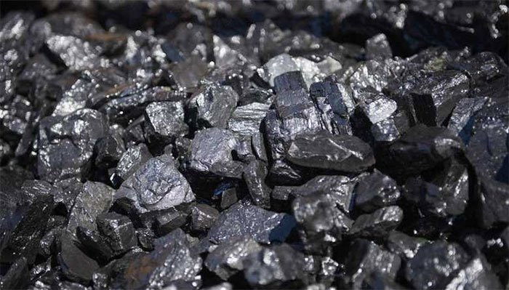
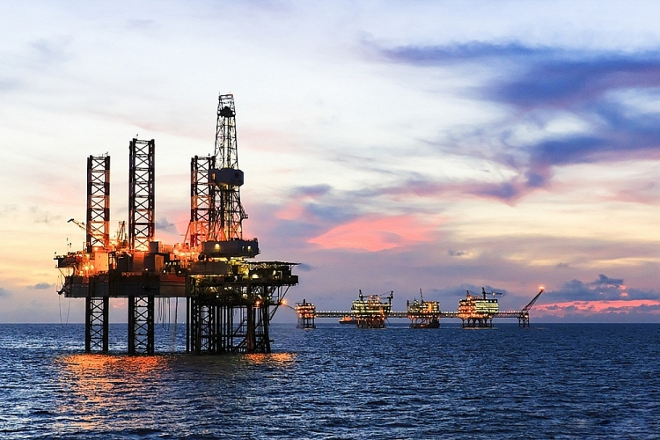
- Nhiên liệu hóa thạch: là các loại nhiên liệu chứa hàm lượng cacbon và hidrocacbon lớn (than đá, dầu khí, khí tự nhiên,….).
Than đá
Dàn khoan trên biển của Tập đoàn Dầu khí Việt Nam

Slide 12
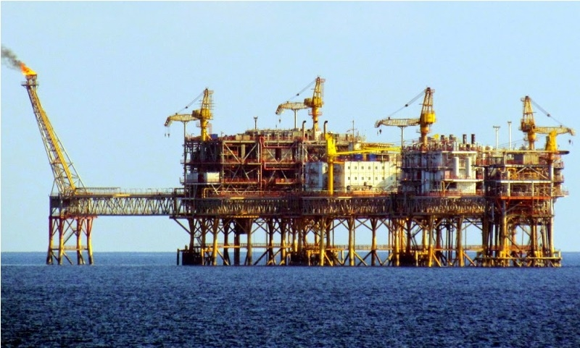
- Nhiên liệu tái tạo: là nhiên liệu tự nhiên chỉ mất thời gian ngắn là có thể bổ sung được (củi đốt, biogas,…).
- Nhiên liệu không tái tạo: là các loại nhiên liệu mất hàng trăm triệu năm mới tạo ra được (than, đá, dầu mỏ, khí đốt tự nhiên,…).
Mỏ Bạch Hổ - một trong 10 mỏ dầu lớn nhất Việt Nam

Slide 13
- Nhiên liệu sinh học: là nhiên liệu được hình thành từ các hợp chất có nguồn gốc động, thực vật.
- Ví dụ nhiên liệu chế xuất từ:
+ Chất béo của động, thực vật: mỡ động vật dầu dừa,…
+ Ngũ cốc: Lúa mì, ngô, đậu tương,…
+ Chất thải nông nghiệp: rơm rạ, phân chuồng,…
+ Sản phẩm thải công nghiệp: mùn cưa, gỗ thải,…
+ Biogas, xăng sinh học,…

Slide 14
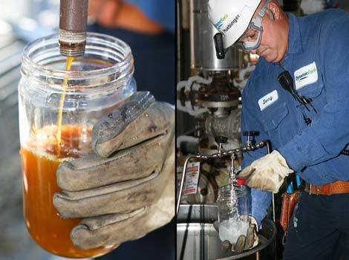
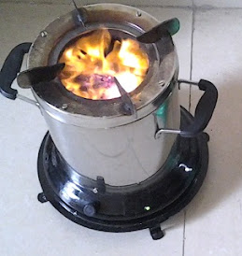
Dầu diesel từ mỡ động vật
Bếp lò đốt mùn cưa

Slide 15
2. MỘT SỐ TÍNH CHẤT VÀ ỨNG DỤNG CỦA NHIÊN LIỆU
Tính chất đặc trưng của nhiên liệu: khả năng cháy và toả nhiệt.
Dựa vào tính chất của chúng mà người ta sử dụng vào những mục đích khác nhau.

Slide 16
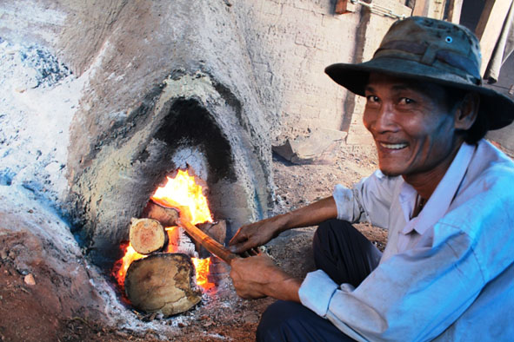
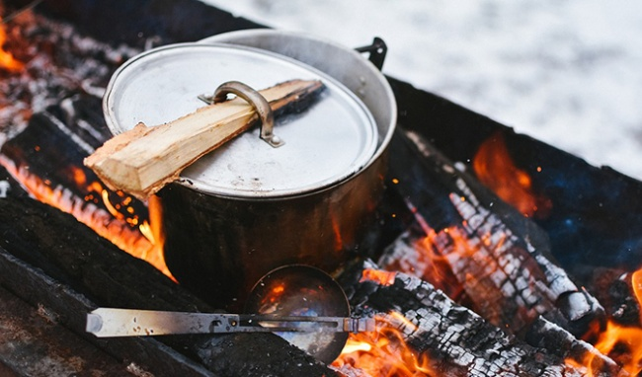
Đốt cháy than củi để nấu ăn, sưởi ấm

Slide 17
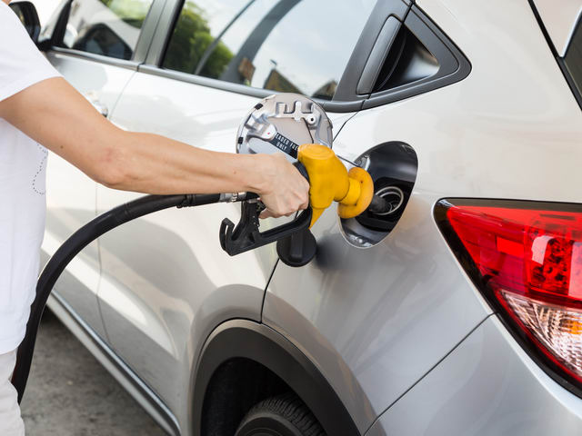
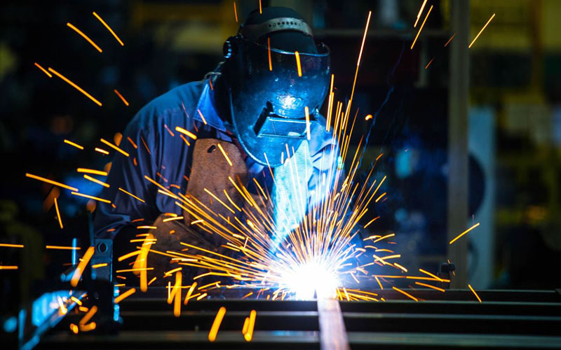
Sử dụng nhiệt để hàn cắt kim loại
Sử dụng xăng dầu để chạy động cơ

Slide 18
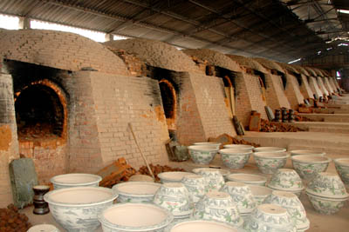
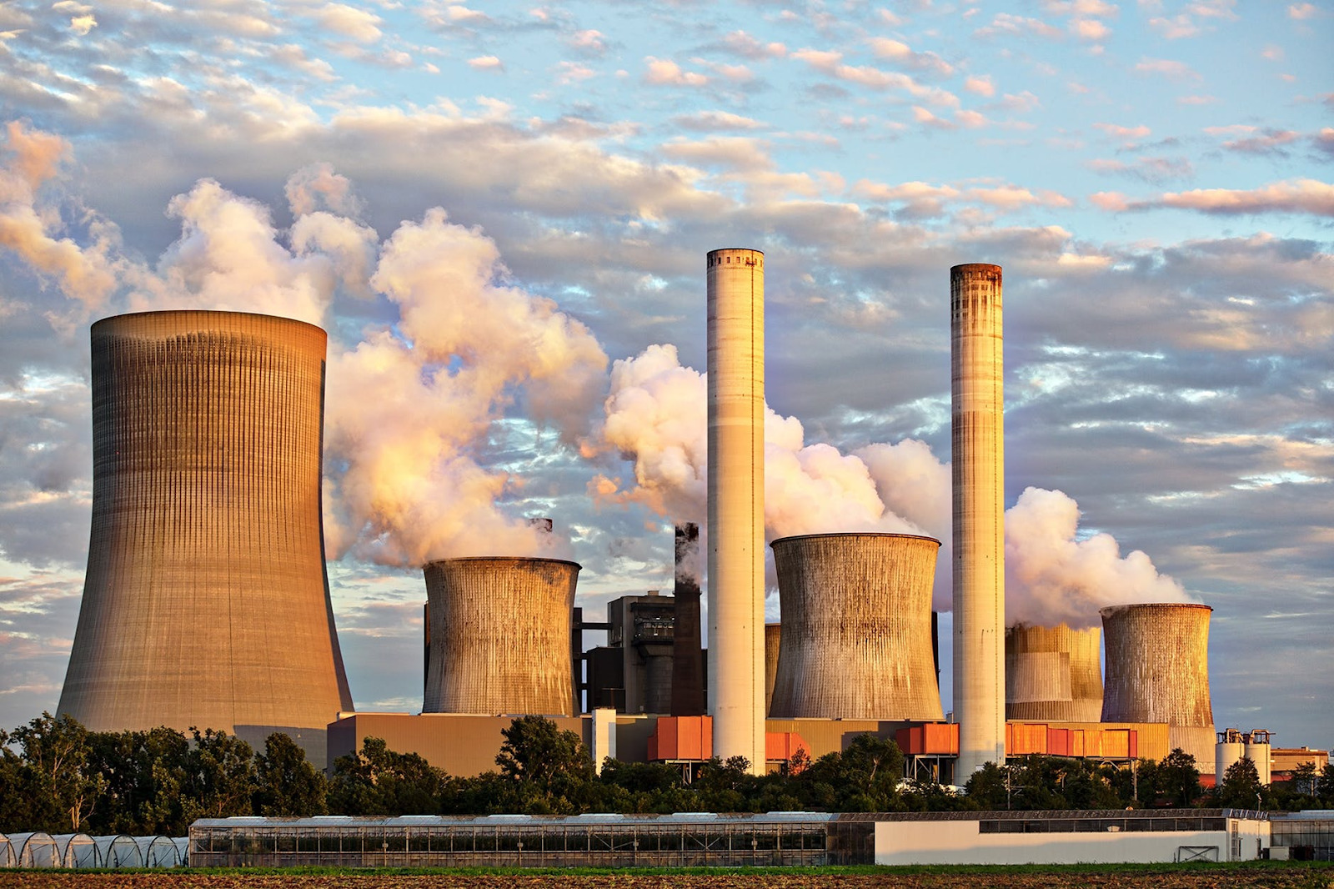
Sử dụng nhiệt để nung gốm sứ
Biến năng lượng hạt nhân thành điện năng

Slide 19
Nhiên liệu Đặc điểm | Củi | Than đá | Xăng | Gas
Trạng thái | ? | ? | ? | ?
Khả năng cháy | ? | ? | ? | ?
Ứng dụng | ? | ? | ? | ?
Tìm hiểu một số nhiên liệu sử dụng trong đời sống hằng ngày và hoàn thành bảng trên

Slide 20
Nhiên liệu Đặc trưng | Củi | Than đá | Xăng | Gas
Trạng thái | Rắn | Rắn | Lỏng | Khí
Khả năng cháy | Tốt | Tốt | Tốt | Tốt
Ứng dụng | Đun nấu, sưởi ấm | Nhiên liệu cho quá trình sản xuất điện, phân bón,… | Nhiên liệu chạy các loại động cơ, máy móc,… | Đun nấu
Bảng: Một số tính chất và ứng dụng của các nhiên liệu thông dụng

Slide 21
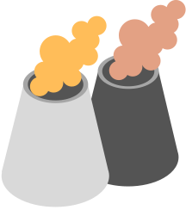
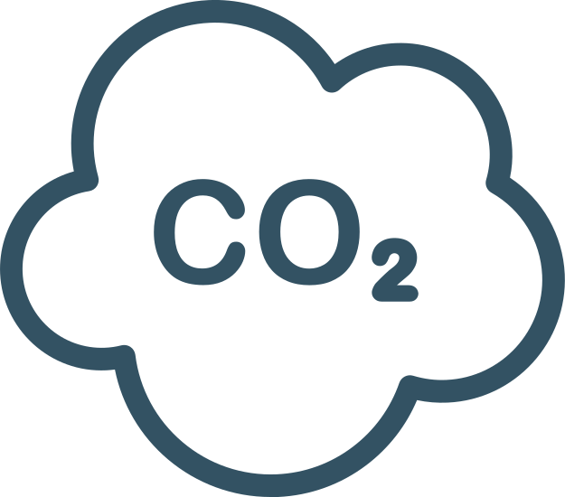
3. SỬ DỤNG NHIÊN LIỆU AN TOÀN, HIỆU QUẢ
Theo em, tại sao phải sử dụng nhiên liệu an toàn và hiệu quả?

Slide 22
3. SỬ DỤNG NHIÊN LIỆU AN TOÀN, HIỆU QUẢ
Tránh cháy nổ, gây nguy hiểm đến con người và tài sản
Giảm thiểu ô nhiễm môi trường và tránh lãng phí nhiên liệu

Slide 23
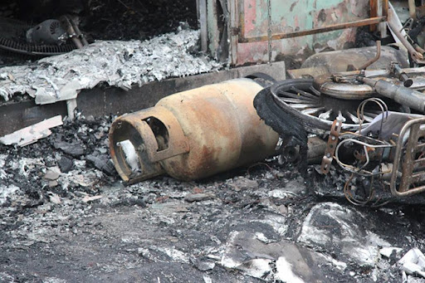
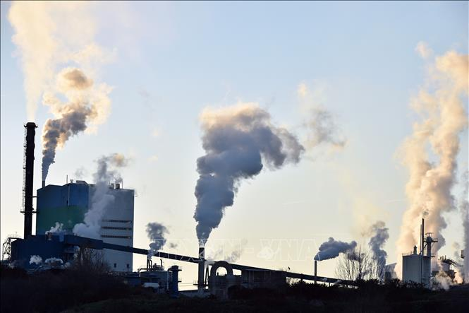
Rò rỉ khí gas gây cháy nổ
Ô nhiễm không khí ở các khu công nghiệp

Slide 24
Tìm hiểu một số biện pháp sử dụng nhiên liệu an toàn, hiệu quả
Cung cấp đủ oxy cho quá trình cháy
Tăng diện tích tiếp xúc giữa không khí và nhiên liệu
Điều chỉnh nhiên liệu để duy trì sự cháy ở mức cần thiết => Cung cấp nhiệt lượng vừa đủ, tránh lãng phí

Slide 25
HOẠT ĐỘNG NHÓM
Thảo luận theo nhóm từ 2-3 học sinh và trả lời các câu hỏi sau:
- Tại sao phải cung cấp đủ oxy cho quá trình cháy?
- Tăng diện tích tiếp túc của nhiên liệu với oxy bằng cách nào?
- Tại sao trong quá trình sử dụng bếp gas, để bếp có ngọn lửa đều và xanh thì chúng ta thường làm vệ sinh mâm chia lửa, kiềng bếp và mặt bếp?

Slide 26
- Phải cung cấp đủ oxy cho quá trình cháy vì:
+ Nếu thiếu oxy, nhiên liệu cháy không hoàn toàn sẽ tạo ra các sản phẩm phụ không mong muốn.
+ Nếu dư oxy, nhiên liệu cháy nhanh hết gây lãng phí.
- Tăng diện tích tiếp xúc của nhiên liệu với oxygen bằng cách: trộn đều nhiên liệu với không khí.

Slide 27
4. SỬ DỤNG NHIÊN LIỆU ĐẢM BẢO SỰ PHÁT TRIỂN BỀN VỮNG - AN NINH NĂNG LƯỢNG
An ninh năng lượng
- Là sự đảm bảo đầy đủ năng lượng dưới nhiều dạng khác nhau.
- Ưu tiên các nguồn năng lượng sạch, giá thành rẻ.

Slide 28
Tại sao nói nhiên liệu hoá thạch thuộc loại nhiên liệu không tái tạo?
- Tất cả những nhiên liệu hoá thạch đều chứa cacbon.
- Khi được đốt cháy, nguyên tử cacbon kết hợp với oxy tạo ra carbon dioxit (CO2).
Nguyên nhân gây hiệu ứng nhà kính.
Nóng lên toàn cầu, ô nhiễm không khí.

Slide 29
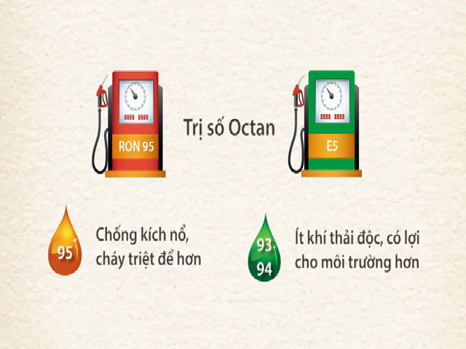
Một số nguồn nhiên liệu thay thế
Xăng E5
- Giảm thiểu đáng kể các loại khí độc hại so với xăng thông thường.
- Giảm thiểu phát thải khí C02 gây hiệu ứng nhà kính.

Slide 30
Một số nguồn nhiên liệu thay thế
Sản xuất biogas
- Tiết kiệm chi phí.
- Giảm thiểu rác thải.
- Tránh gây ô nhiễm không khí.

Slide 31
LUYỆN TẬP
Câu 1: Thế nào là nhiên liệu?
A. Là một số chất hoặc hỗn hợp chất được dùng làm nguyên liệu đầu vào cho các quá trình sản xuất hoặc chế tạo.
B. Là những chất được oxi hoá để cung cấp năng lượng cho hoạt động của cơ thể sống.
C. Là những vật liệu dùng trong quá trình xây dựng.
D. Là những chất cháy được dùng để cung cấp năng lượng dạng nhiệt hoặc ánh sáng, phục vụ mục đích sử dụng của con người.

Slide 32
LUYỆN TẬP
Câu 2: Nhiên liệu hoá thạch là:
Nguồn nhiên liệu tái tạo
Đá chứa ít nhất 50% xác thực vật
Chỉ bao gồm dầu mỏ, than đá
Nhiên liệu hình thành từ xác sinh vật bị chôn vùi và biến đổi hàng triệu năm trước
Nhiên liệu hình thành từ xác sinh vật bị chôn vùi và biến đổi hàng triệu năm trước

Slide 33
LUYỆN TẬP
Câu 3: Nhiên liệu nào sau đây không phải nhiên liệu hoá thạch?
A. Ethanol
A. Ethanol
B. Than đá
C. Dầu mỏ
D. Khí tự nhiên

Slide 34
LUYỆN TẬP
Câu 4: Để củi dễ cháy khi đun nấu, người ta không dùng biện pháp nào sau đây?
A
Phơi củi cho thật khô
B
Cung cấp đầy đủ oxy cho quá trình cháy
C
C
Xếp củi lên nhau, càng sát càng tốt
D
Chẻ nhỏ củi

Slide 35
LUYỆN TẬP
Câu 5: Để sử dụng gas tiết kiệm, hiệu quả người ta sử dụng biện pháp nào sau đây?
Ngăn không cho khí gas tiếp xúc với CO2
Tuỳ nhiệt độ cần thiết để điều chính lượng gas
Tuỳ nhiệt độ cần thiết để điều chính lượng gas
Tốt nhất nên để gas ở mức độ nhỏ nhất
Tốt nhất nên để gas ở mức độ lớn nhất

Slide 36
VẬN DỤNG
Chọn đáp án đúng/sai cho các ý kiến sau:
Nội dung | Đúng/Sai
Cả nhiên liệu rắn và khí đều có thể tái sử dụng
Nhiên liệu rắn khi cháy sinh ra nhiều chất độc hại hơn nhiên liệu khí
Nhiên liệu rắn và khí đều cháy được và toả nhiệt
Nhiên liệu rắn dễ cháy hơn nhiên liệu khí
Sai
Đúng
Đúng
Sai

Slide 37
VẬN DỤNG
Tại sao khi gió thổi mạnh vào đống lửa thì càng cháy mạnh còn thổi vào ngọn nến thì nó tắt ngay?
37

Slide 38
VẬN DỤNG
Khi thổi vào đồng lửa to, gió cung cấp thêm nhiều oxy nên đống lửa sẽ cháy mạnh hơn.
Khi gió thổi mạnh vào ngọn nến, nó làm nhiệt độ ngọn nến hạ đột ngột xuống dưới nhiệt độ cháy nên ngọn nến sẽ tắt.
38

Slide 39
HƯỚNG DẪN VỀ NHÀ
- Vẽ sơ đồ tư duy để củng cố bài học.
- Ôn tập bài cũ và làm bài sgk.
- Đọc và chuẩn bị trước bài 13: Một số nguyên liệu.

Slide 40
CẢM ƠN CÁC EM ĐÃ LẮNG NGHE BÀI GIẢNG

